Slide 1
আজ সবাইকে
শুভেচ্ছা

Slide 2
পরিচিতি
শিক্ষক
আসমা আখতার
সহঃ শিক্ষক( কম্পিউটার)
খলনা ইসলামিয়া
ফাজিল মাদরাসা
সুবরাজপুর,পন্তীতলা, নওগাঁ।
পাঠ পরিচিতি
শ্রেণীঃ অষ্টম
বিষয়ঃ বাংলা
দ্বিতীয় রচনা
সময় ৪৫ মিনিট
।

Slide 3
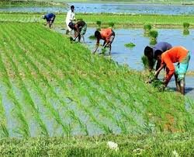
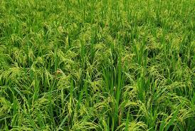
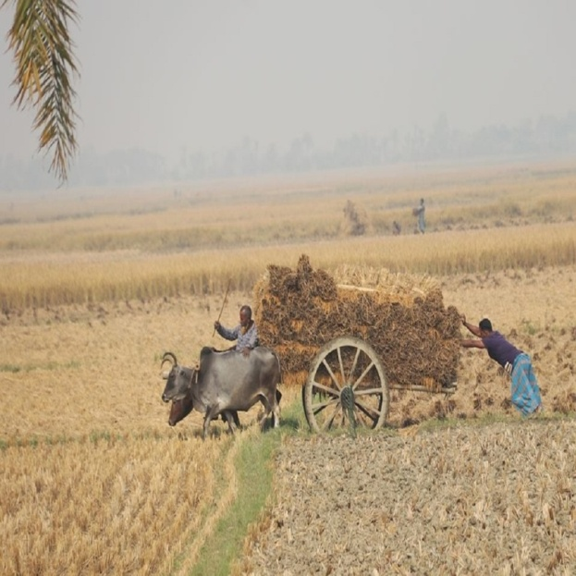
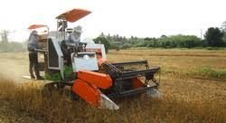
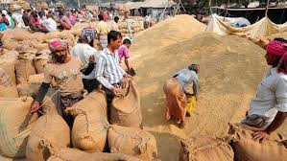
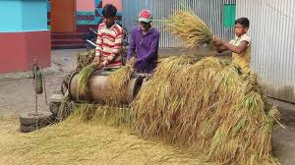
নিচের ছবি দেখে বল;
তোমরা বলতে পারবে আজকের পাঠ কি ?

Slide 4
আজকের পাঠ
রচনা
বাংলাদেশের কৃষক

Slide 5
শিখন ফল
রচনাটি পাঠ শেষে শিক্ষার্থীরা…………
১। রচনাটি সম্পর্কে জানতে পারবে।
২।বাংলাদেশের কৃষক সম্পর্কে বলতে পারবে।
৩।বাংলাদেশের কৃষকের গুরুত্ব মুল্যায়ন করতে পারবে।

Slide 6
ভূমিকাঃ-
সুজলা, সুফলা, শস্য-শ্যামলা এ বাংলাদেশ কৃষি প্রধান।কৃষকের অক্লান্ত পরিশ্রমের এ দেশ ভরে ওঠে ফসলের সমারোহ।এদেশের শতকরা ৮০ জন লোক প্রত্যক্ষ বা পরোক্ষভাবে কৃষি উপর নির্ভরশীল।কৃষি ব্যবহার উন্নতি – অবনতির সঙ্গে এদেশের মানুষের সচ্ছলতা- অসচ্ছলতা অতপ্রোতভাবে জড়িত।কৃষকই আমাদের জাতীয় উন্নয়নের চাবিকাঠি।;আমাদের জাতির প্রান।

Slide 7
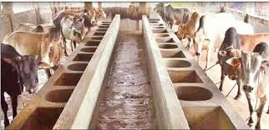
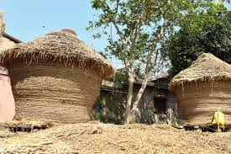
কৃষকের অতীত ইতিহাস
বাংলাদেশের কৃষকরা এক সময় গৌরবে জীবন-যাপন করতো।আর প্রাচীনকালে এ দেশে জনসংখ্যা ছিল কম ,জমি ছিল বেশী ।তাদের গোলা ভরা ধান, গোয়াল ভরা গরু আর পুকুর ভরা মাছ থাকতো।কালক্রমে লোকসংখ্যা বৃদ্ধির সঙ্গে সঙ্গে চাষাবাদযোগ্য জমির উপর চাপ পড়েছে। তার পর এলো বর্গীর অত্যচার, ফিরিঙ্গি-পর্তুগীজ জলদস্যুদের ,ইংরেজদের খাজনা আদায়ের সূর্যাস্ত আইন, মনবত্তর মহামার…………………

Slide 8
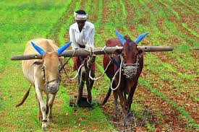
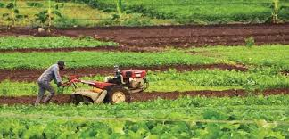
কৃষকের বর্তমান অবস্থাঃ-
বাংলাদেশের অধিংশ কৃষক ভুমিহীন।বাংলা কৃষি আজও শিক্ষাহীন, বস্ত্রহীন, চিকিৎসাহীন জীবন-যাপন করছে। বৈজ্ঞানিক পদ্ধতিতে উন্নত দেশ কৃষকের শক্তি বৃদ্ধি করছে। বাংলার কৃষক আজ অতীতের কিছু নিয়ম-কানুন মেনে চলছে। এ ছাড়া অনাবৃষ্টি, অতিবৃষ্টি,বন্যা, প্রাকৃতিক দুর্যোগ…………….

Slide 9
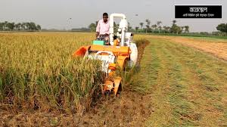
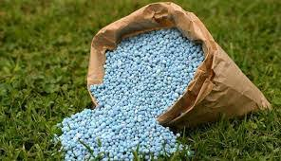
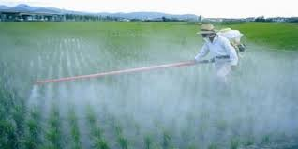
কৃষকের উন্নয়নঃ-
শিল্পায়নের ক্ষেত্রে ও কৃষকের উল্লেখযোগ্য ভুমিকা রয়েছে।তাই উন্নয়নের স্বার্থে কৃষকের উন্নয়নের সাধন করা দরকার। বাংলা কৃষকের ভাগ্যেন্নয়নের জন্য আজ সবচেয়ে বেশী দরকার বৈজ্ঞানিক পদ্ধতি।পাট ও বস্ত্রশিল্পের প্রধান উপকরন আসে কৃষি থেকে।নিজের জমিতে কৃষকরা উন্নত সার, রাসানিক সার ও কীটনাশক ব্যবহার করে ………………

Slide 10
কৃষকের সমস্যা
প্রশিক্ষনঅভাব
মূলধনের অভাব
সেচ ব্যবহার অপ্রতুলতা
কৃষি উপকরনের অভাব
ক্রটিপূর্ণ বাজার
আধুনিক যন্রপাতি অভাব

Slide 11
উপসংহার
বাংলার কৃষকরাই বাঙালি জাতি মেরুদন্ড। বাংলাদেশের অর্থনীতির প্রাণশক্তি তারা। কৃষকের শ্রম ও কার্যকর ভূমিকার ওপরেই বহুলাংশে নির্ভরকরে এ দেশের অর্থনেতিক উন্নয়ন।

Slide 12
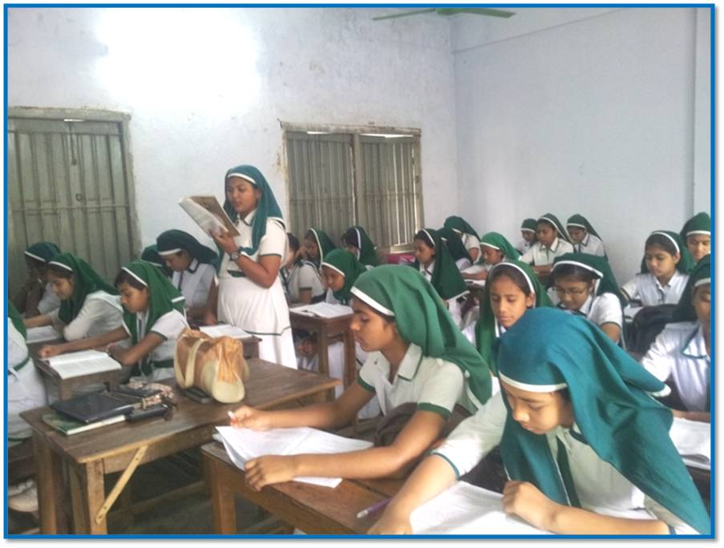
সরব পাঠ

Slide 13
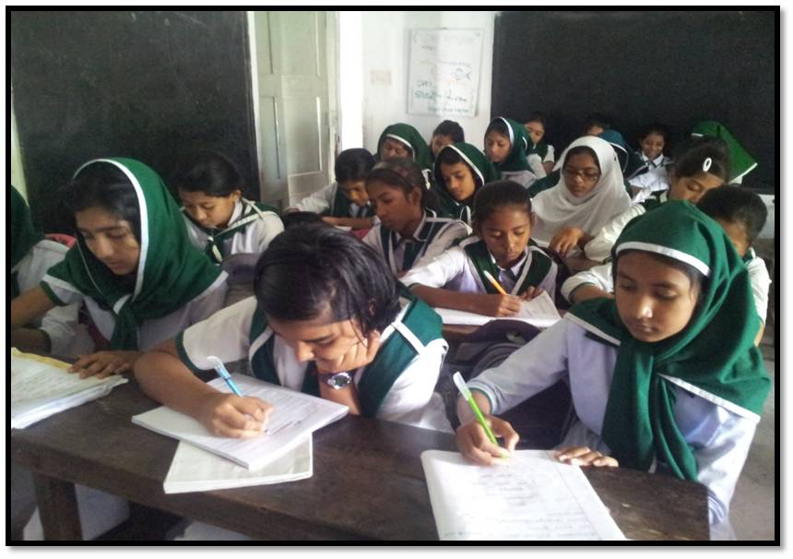
একক কাজ
বাংলাদেশকে কৃষি প্রধান দেশ বলা হয় কেন ?
কাচামালের উপর শিল্পজাত দ্রব্য নির্ভর কেন?

Slide 14
মূল্যায়ন
সুজলা –সফলা কোন দেশ কে বলা হয়?
বাংলাদেশ
বাংলাদেশের কত ভাগ লোক কৃষির উপর নির্ভরশীল ?
৮০ ভাগ
বাংলাদেশের অতীতের
গর্ব কি ছিল?
গোলা ভরা ধান,গোয়াল ভরা গ্রু ও পুকুর মাছ।
বাংলার কৃষকের জীবনাবস্থা আজ কি রকম?
শিক্ষাহীন, বস্ত্রহীন ও চিকিৎসাহীন।

Slide 15
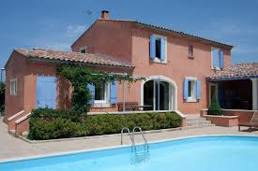
বাড়ির কাজ
আমাদের দেশে কৃষি ব্যবস্থায় বৈজ্ঞানিক যন্ত্রপাতি ব্যবহার অপ্রতুলনীয় কেন ? ব্যাখ্যা কর।

Slide 16
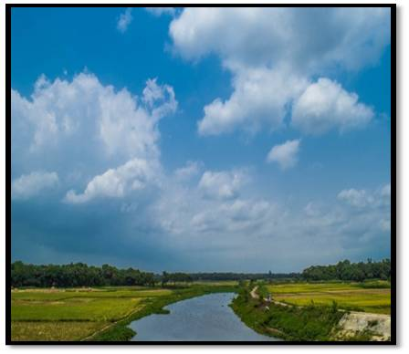
সবাইকে
ধন্যবাদ
Notes:
নদীমাতৃক দেশ বাংলাদেশ। নদীর দুই পাশে কৃষকের ফসল।

